Slide 1
Інформаційно-мотиваційна онлайн-нарада директорів закладів загальної середньої освіти та їх заступників
Сулковська Людмила володимирівна, директор КЗ «Рокитнівський цпрпп»

Slide 2
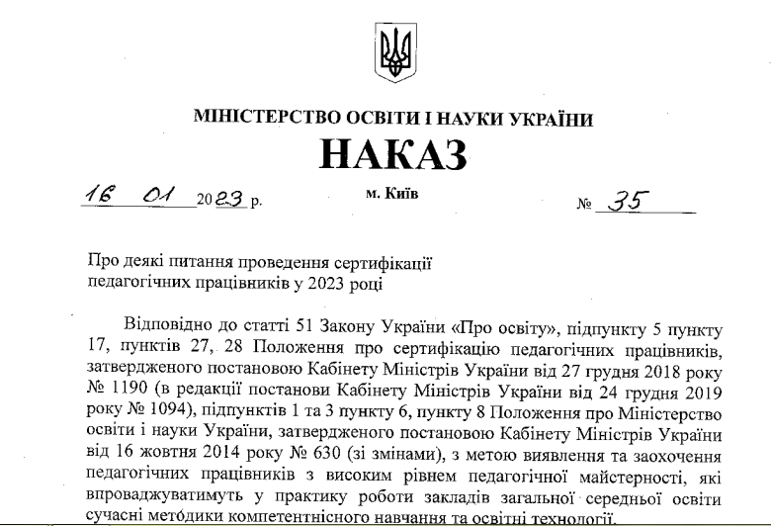
1. Сертифікація вчителів української мови, літератури та математики

Slide 3


Slide 4


Slide 5
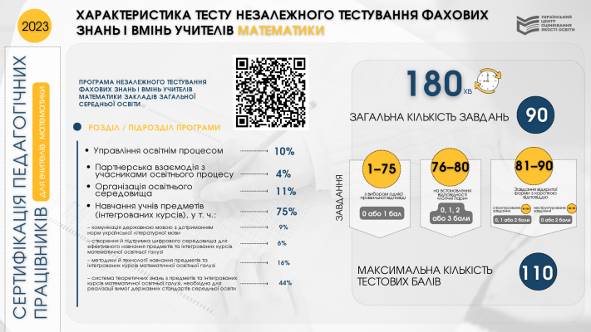

Slide 6
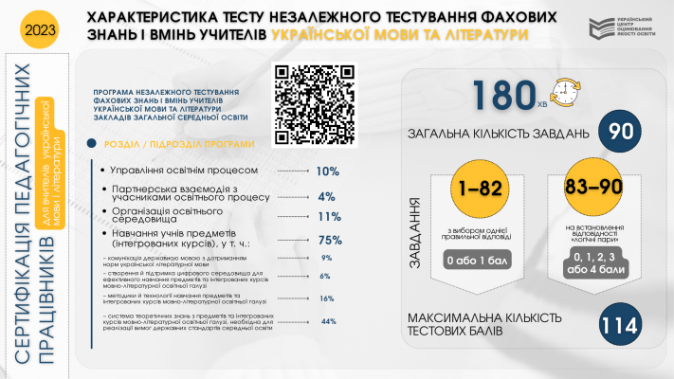

Slide 7


Slide 8
Реєстрація експертів
  На даний час Службою розпочато реєстрацію експертів, які здійснюватимуть оцінювання відповідних категорій педагогів.
Відповідно, до експертної діяльності з вивчення практичного досвіду учасників сертифікації з числа вчителів української мови та літератури, а також математики, можуть залучатися педагоги, які відповідають наступним вимогам:
- це педагогічні, науково-педагогічні працівники закладів освіти, які є вчителями української мови, літератури та математики, з досвідом педагогічної діяльності не менше ніж п’ять років;
- володіють професійними компетентностями, відповідальні, толерантні, активні, небайдужі;
- не планують реєструватися для участі в сертифікації з вищеназваних предметів у 2023 році.

Slide 9
Покликання для реєстрації експертів
Покликання для реєстрації експертів з числа вчителів української мови та літератури: http://surl.li/goirl
Покликання для реєстрації експертів з числа вчителів математики: http://surl.li/goirw
З детальнішою інформацією щодо реєстрації можна ознайомитись безпосередньо на сторінці Державної служби якості освіти України за посиланням: https://bit.ly/3oAoZyK
Координатор УДСЯО в Рівненській області
Галина Григорівна КОЛОМИС, тел. 0971680595

Slide 10
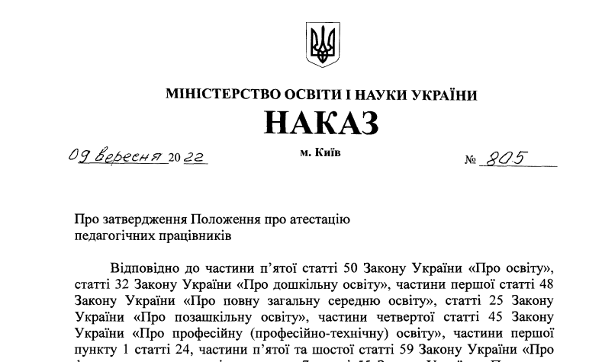
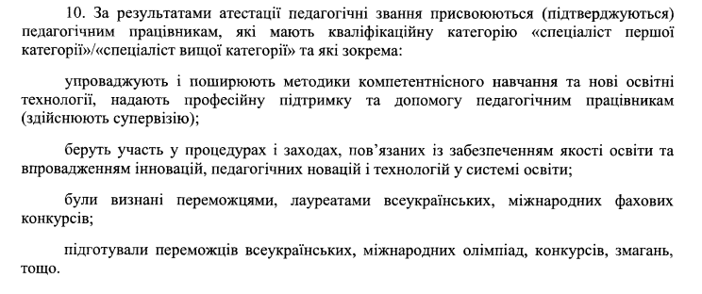

Slide 11
2. Організація педагогічної інтернатури у закладах освіти
ЗАКОН УКРАЇНИ «Про освіту» https://zakon.rada.gov.ua/laws/show/2145-19#Text
Розділ I ЗАГАЛЬНІ ПОЛОЖЕННЯ
Стаття 1. Основні терміни та їх визначення
1. Для цілей цього Закону наведені терміни вживаються в такому значенні:
11) педагогічна інтернатура - система заходів, спрямованих на підтримку педагогічного працівника закладу освіти, призначеного на посаду вперше, у провадженні ним педагогічної діяльності та набутті (вдосконаленні) його фахової майстерності;
Розділ IV УЧАСНИКИ ОСВІТНЬОГО ПРОЦЕСУ
Стаття 23. Педагогічна інтернатура
1. Особи, які не мають досвіду педагогічної діяльності та приймаються на посаду педагогічного працівника, протягом першого року роботи повинні пройти педагогічну інтернатуру. Положення про педагогічну інтернатуру затверджується центральним органом виконавчої влади у сфері освіти і науки.

Slide 12
2. Педагогічна інтернатура організовується відповідно до наказу керівника закладу освіти, що видається в день призначення особи на посаду педагогічного працівника.
Педагогічна інтернатура має передбачати заходи, що забезпечать здобуття та/або вдосконалення професійних компетентностей і педагогічної майстерності протягом першого року професійної діяльності педагогічного працівника, зокрема: супровід та підтримка у педагогічній діяльності з боку досвідченого педагогічного працівника (педагога-наставника); різні форми професійного розвитку (відвідування навчальних занять, опрацювання відповідної літератури тощо).
3. Виконання обов’язків педагога-наставника покладається на педагогічного працівника з досвідом педагогічної діяльності, як правило, не менше п’яти років за відповідною спеціальністю (такою самою або спорідненою предметною спеціальністю або спеціалізацією).
4. Відповідно до рішення керівника закладу освіти педагогічному працівникові за виконання обов’язків педагога-наставника призначається доплата у граничному розмірі 20 відсотків його посадового окладу (ставки заробітної плати) в межах фонду оплати праці закладу освіти.

Slide 13

Міністерство освіти і науки затвердило Положення про педагогічну інтернатуру. Відповідний наказ МОН від 25 жовтня 2021 р. №1128 було зареєстровано в Міністерстві юстиції України 24 грудня 2021 р. за №1670/37292.

Slide 14
Основними завданнями педагогічної інтернатури є:
- створення системи професійно-педагогічної адаптації інтерна до умов педагогічної діяльності, формування сприятливого мікроклімату та відчуття соціально-психологічного комфорту, встановлення доброзичливих взаємовідносин із учасниками освітнього процесу;
- набуття фахових компетентностей, педагогічної майстерності, формування професійної готовності інтерна до самостійної педагогічної діяльності;
- формування поваги до професії та сумлінного ставлення до трудової діяльності;
- формування інституту наставництва у закладах освіти, розвиток професійних спільнот педагогічних працівників.
Педагогічна інтернатура провадиться відповідно до програми, що затверджується керівником закладу освіти. Програма педагогічної інтернатури має передбачати теоретичну та практичну допомогу інтерну, що спрямована на розвиток професійних компетентностей.

Slide 15
Основними заходами педагогічної інтернатури є:
- проведення індивідуальних консультацій, наставницьких бесід з інтерном;
- допомога у підборі відповідної літератури, підготовці навчальних занять, розробленні дидактичних матеріалів тощо;
- взаємовідвідування навчальних занять, відвідування уроків досвідчених педагогічних працівників;
- здійснення моніторингу результатів навчання учнів;
- участь у тренінгах, навчальних семінарах з методичних питань, творчих звітах педагогічних працівників;
- вивчення досвіду кращих педагогів шляхом аналізу їхніх вебсайтів, вебресурсів професійних спільнот, а також періодичних професійних видань;
- залучення інтерна до партнерської взаємодії з науковими, науково-педагогічними та педагогічними працівниками, участі в професійних спільнотах педагогічних працівників;
- психологічний супровід інтерна.
Заходи педагогічної інтернатури можуть здійснюватися безпосередньо в закладі освіти, а також, за наявності технічних можливостей, дистанційно в режимі відеоконференцій або аудіоконференцій.

Slide 16
У межах проходження інтернатури інтерн:
- виконує обов'язки згідно з посадовою інструкцією та обов'язки, покладені на нього трудовим договором і правилами внутрішнього розпорядку, визначені установчими документами закладу освіти;
- організовує освітній процес із урахуванням психолого-фізіологічних, вікових особливостей учнів, специфіки навчального предмета (інтегрованого курсу);
- працює над набуттям компетентностей зі спеціальності (предметної спеціальності, спеціалізації), педагогіки, психології, необхідних для забезпечення процесу навчання, виховання і розвитку особистості, у тому числі осіб з особливими освітніми потребами, здійснення моніторингу педагогічної діяльності та аналізу педагогічного досвіду, проведення освітніх вимірювань, застосування освітніх технологій і методів навчання, ефективних способів взаємодії між усіма учасниками освітнього процесу;
- самостійно обирає форми, види, напрями та суб'єктів надання освітніх послуг з підвищення кваліфікації;
- бере участь у засіданнях професійних спільнот педагогічних працівників, семінарах, практикумах, тренінгах, вебінарах, майстер-класах з метою вдосконалення педагогічної майстерності, обговорення багатьох важливих професійних проблем тощо.

Slide 17

3. Організація ВСЗЯО у закладах, де функціонують ДП

